Slide 1
О геноциде белорусского народа в годы
Великой Отечественной войны

Slide 2
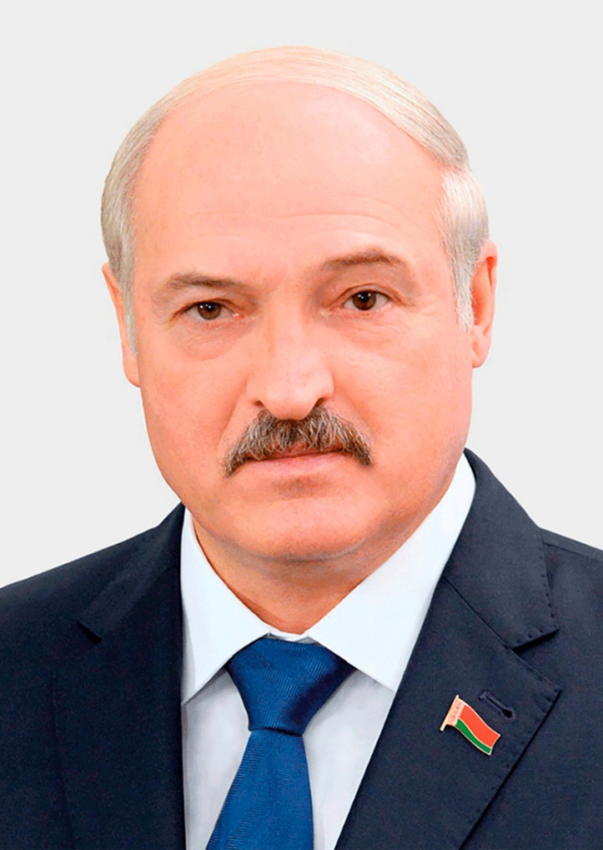
«Вдумайтесь: оккупанты и их пособники-полицаи сожгли 9 200 белорусских деревень. Из них более пяти тысяч – вместе с жителями. И мы знаем с чего это все начинается: с идей расового и генетического, любого другого превосходства одних народов над другими, с разделения на высших и второстепенных. Страшно то, что эти теории и сегодня находят своих приверженцев во всем мире. Но, слава богу, фашистская идеология чужда нашим белорусам, чья генетическая память стала настоящим национальным иммунитетом.»
Из выступления Президента Республики Беларусь А.Г.Лукашенко на республиканском митинге-реквиеме, посвященном 78-й годовщине Хатынской трагедии
21 марта 2021 г.

Slide 3
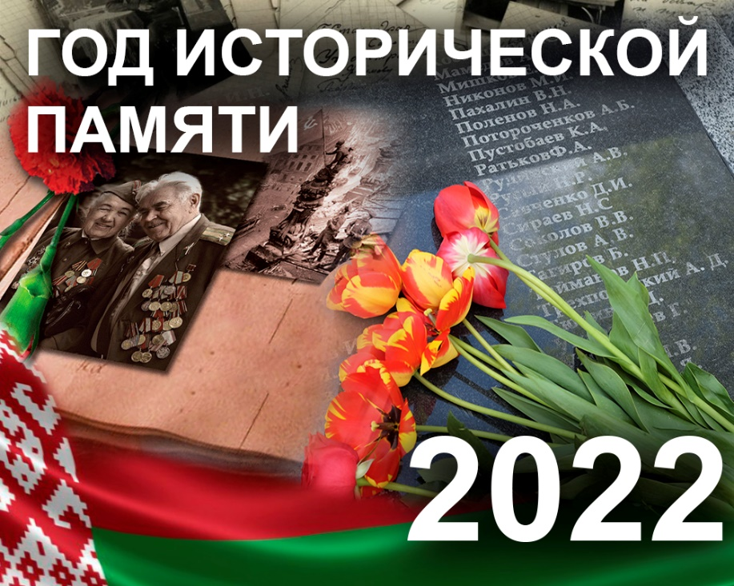
Год исторической памяти пройдет под знаком сохранения героического наследия и правды о всех периодах жизни белорусского народа.
Историческая память белорусов подвергается атакам и всевозможным фальсификациям.
Объектом их воздействия становятся наши ценности, идентичность, историческое право на суверенитет.
Необходимо прорабатывать подходы, определять четкую стратегию и тактику национальной исторической политики.
Историческая память – нравственный стержень общества,
укрепляющий связь между поколениями в условиях глобальной нестабильности.

Slide 4
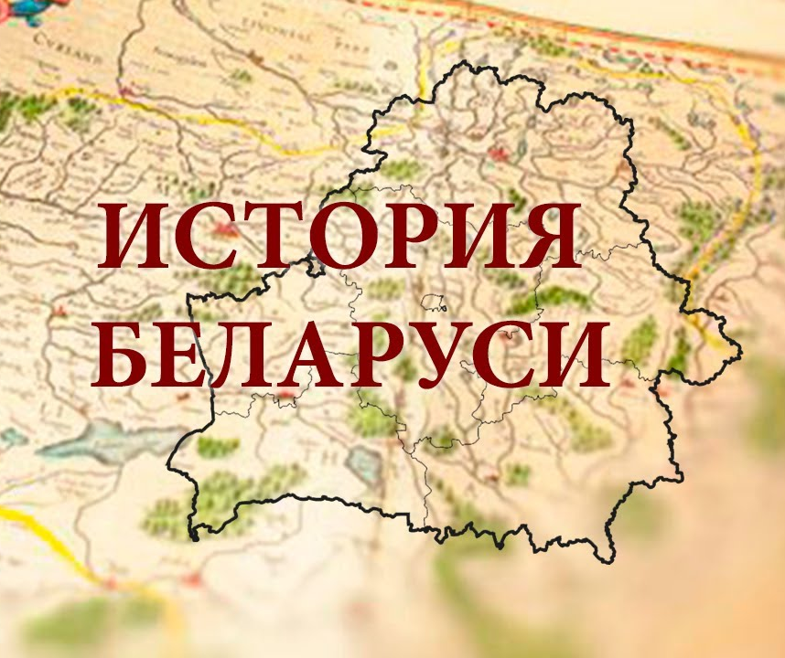
Республиканский совет по исторической политике при Администрации Президента Республики Беларусь
Создан распоряжением Президента Республики Беларусь
4 февраля 2022 г.
ЦЕЛЬ - определять основные векторы развития исторической политики в Республике Беларусь и актуальные направления научных исследований.
Руководство советом будет осуществлять Глава Администрации Президента Республики Беларусь, функционировать он будет на базе Национальной академии наук Беларуси. В состав совета вошли известные ученые в области гуманитарных знаний, авторитетные общественные деятели, представители политических партий, общественных объединений, экспертного сообщества, госорганов и организаций.

Slide 5
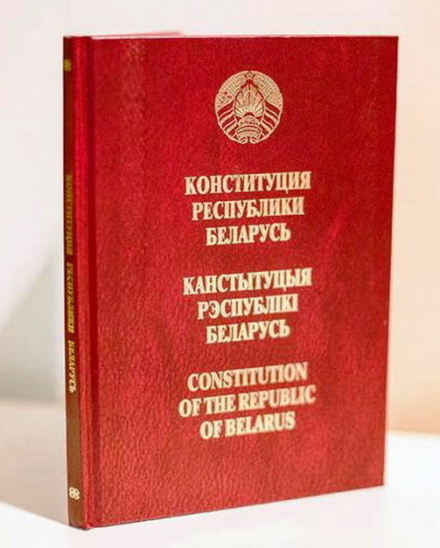
Конституция Республики Беларусь
(с изменениями и дополнениями по результатам республиканского референдума 27 февраля 2022 г.)
Статья 15
«государство обеспечивает сохранение исторической правды и памяти о героическом подвиге белорусского народа в годы Великой Отечественной войны».
Статья 54
«проявление патриотизма, сохранение исторической памяти о героическом прошлом белорусского народа являются долгом каждого гражданина Республики Беларусь».

Slide 6
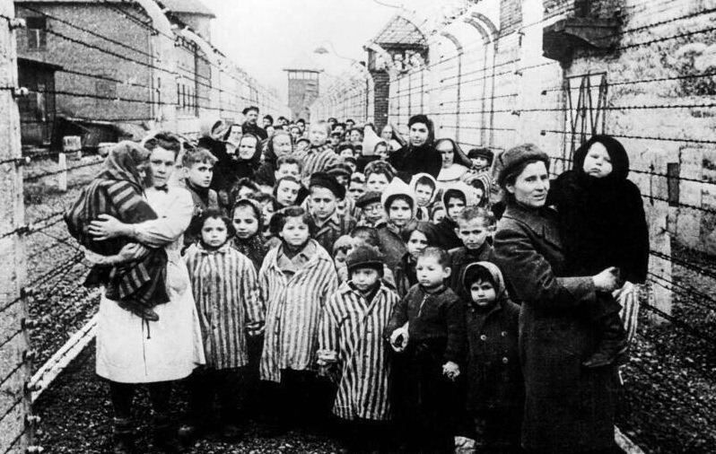
Исторические предпосылки принятия Закона о геноциде белорусского народа в годы Великой Отечественной войны
Геноцид –
форма массового насилия, которую ООН определяет как действия, совершаемые с намерением уничтожить, полностью или частично, какую-либо национальную, этническую, расовую или религиозную группу как таковую путем:
убийства членов этой группы;
причинения серьезных телесных повреждений или умственного расстройства членам такой группы;
принятия мер, рассчитанных на предотвращение деторождения в такой группе;
насильственной передачи детей из одной человеческой группы в другую;
предумышленного создания жизненных условий, рассчитанных на полное или частичное физическое уничтожение этой группы.

Slide 7
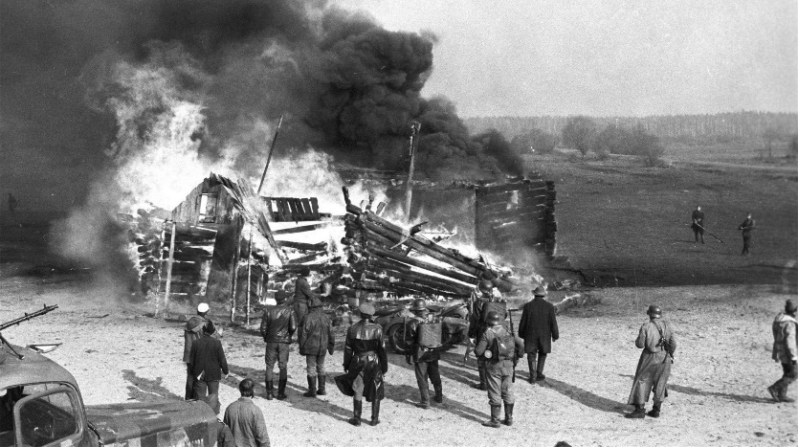
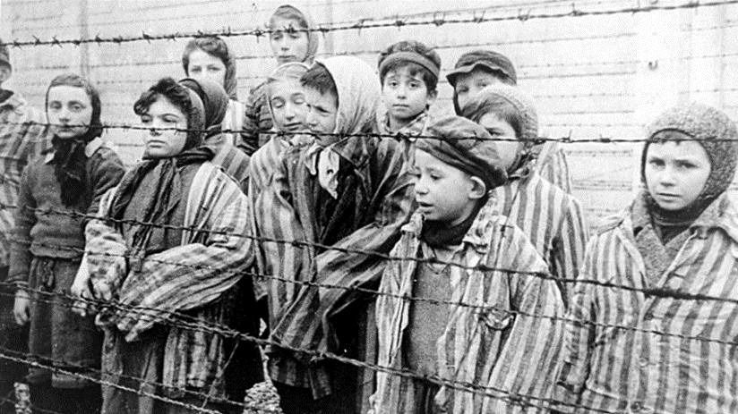
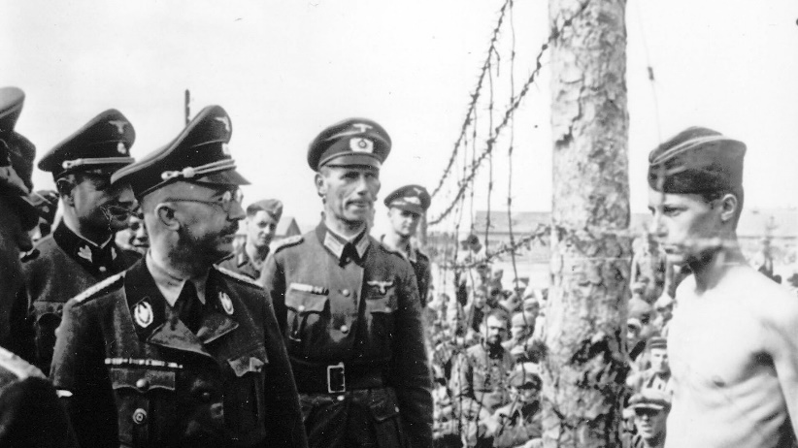
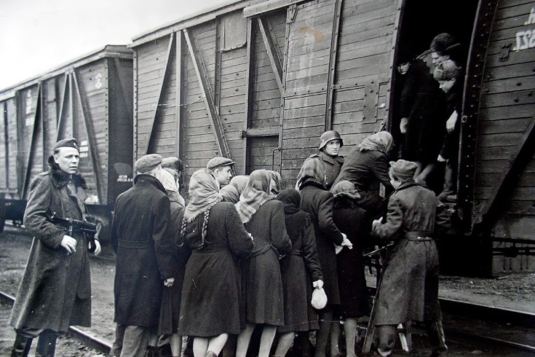
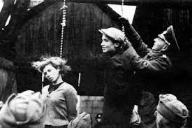
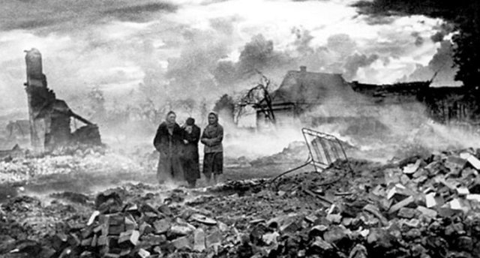
Недостаточная осведомленность общественности о ряде фактов геноцида, совершенных националистическими бандформированиями и пособниками фашистов, создает предпосылки для попыток их оправдания и даже героизации, и, как следствие, разрушения основополагающих ценностей, на которых строится белорусская государственность.

Slide 8
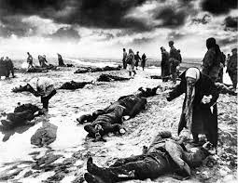
Уголовное дело по факту совершения нацистскими преступниками, их пособниками, националистическими формированиями в ходе Великой Отечественной войны
и в послевоенный период на территории БССР и других государств
геноцида белорусского народа
НАЧАЛО: апрель 2021 г.
ОСНОВАНИЕ:
наличие сведений о гибели миллионов белорусов и иных лиц вследствие зверств немецких оккупантов и их пособников послужило основой в возбуждения и расследования Генеральным прокурором Республики Беларусь
Конвенция ООН.
Лица, обвиняемые в совершении геноцида, должны быть судимы компетентным судом государства, на территории которого было совершено данное деяние. Геноцид не имеет срока давности.

Slide 9
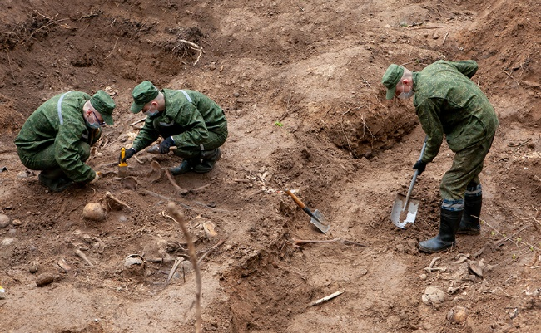
На текущем этапе расследования уголовного дела по совершению геноцида белорусского народа:
выявляются десятки мест ранее не известных захоронений;
допрошено более 13 300 свидетелей, большинство из которых – узники концлагерей и лагерей смерти (7 700 человек);
проведено более 2 000 осмотров в архивных учреждениях;
дополнительно установлены места массового уничтожения и захоронения, которые ранее не были известны и не исследовались;
проведены раскопки в 12 местах. В общей сложности извлечены останки более 2 200 человек;
направлено 47 запросов в 17 государств об оказании правовой помощи;
организовано создание межведомственных групп и комиссий, целью деятельности которых является полное и объективное исследование обстоятельств геноцида белорусского народа и увековечение памяти его жертв.

Slide 10
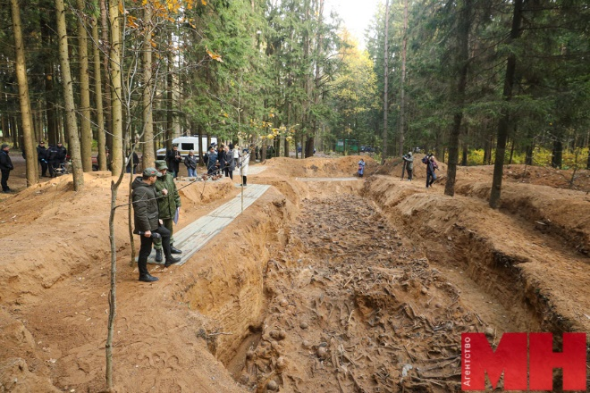
На территории Минского района вблизи урочища Уручье
находятся не менее 7 мест массового захоронения времени оккупации нацистской Германией
Количество погребенных может достигать более 38 000 человек.
В настоящее время обнаружен и вскрыт один из семи участков, в котором, по архивным сведениям, захоронено более 8 000 человек.
Наряду с мирным населением здесь уничтожались и военнопленные.
Изъятые предметы позволяют с уверенностью сказать о том, что это были мирные граждане.

Slide 11
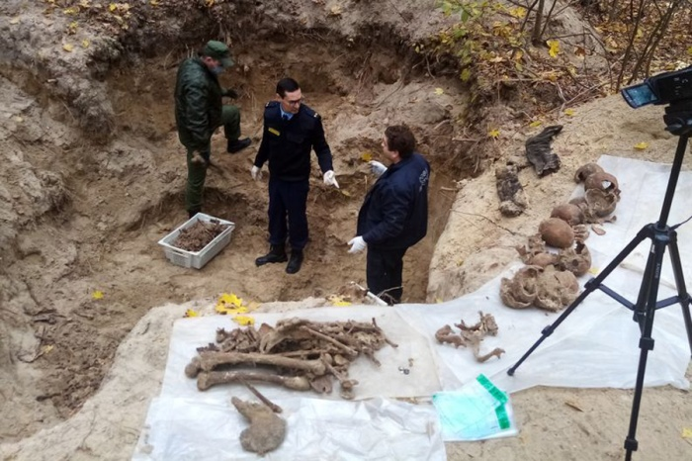
Предместье Гомеля – «Монастырька»
Людей собирали в специальный лагерь, а затем партиями вывозили в Новобелицкий лес, где расстреливали.
Расстрелы в большой секретности осуществляли только германские, специальные айнзацгруппы.

Slide 12
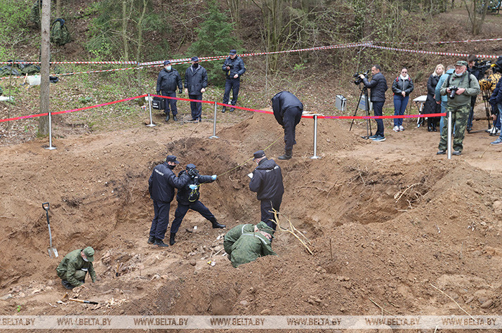
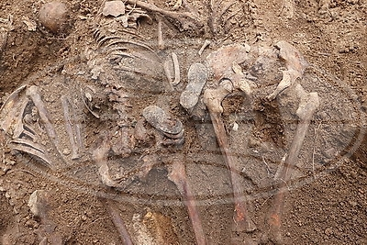
Объект проведения полевых поисковых работ № 122 (северо-запад г.Логойска).
30 августа 1941 г. был произведен массовый расстрел еврейского населения. На расстрел направляли группами. В первой - женщины с грудными детьми и подростками, во второй - женщины средних лет и старухи, в третьей - мужчины, старики и больные. На месте расстрела сперва раздевали до нижнего белья, приказывали ложиться в заранее подготовленную большую яму вниз лицом и после чего расстреливали из автоматов. Только в один день было расстреляно 1 200 человек.

Slide 13
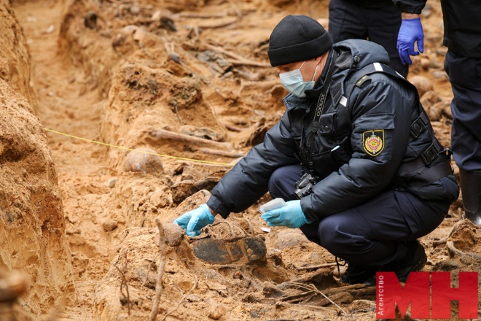
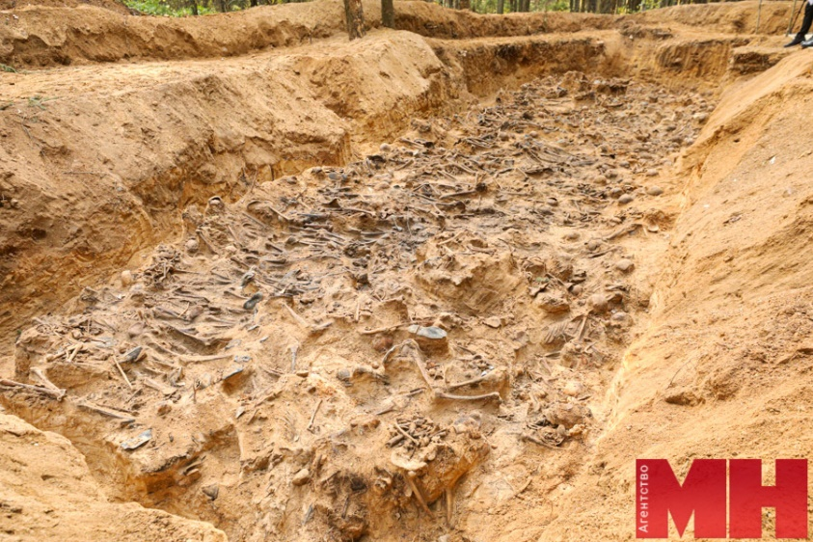
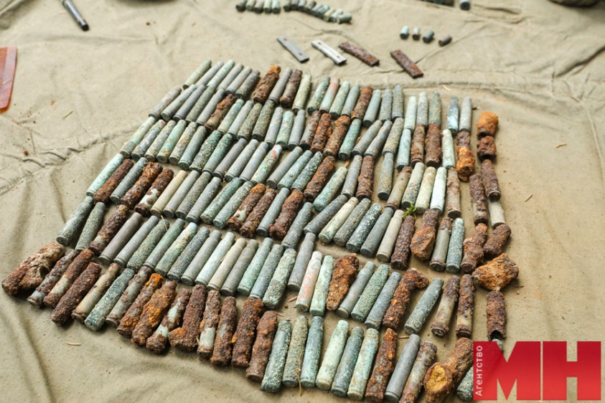
Объект проведения полевых поисковых работ № 168 (лесной массив на 9 км Московского шоссе).
Основанием для начала проведения поисковых работ в данном районе стала информация из акта Чрезвычайной комиссии от 22 июля 1944 г, в котором указано, что «при раскопках 10 ям-могил в Минском районе обнаружены останки погибших, зарытые в ямах:
1. Яма № 1 длиною 21 метр, шириной 4 метра, глубиной 5 метров, количество погибших 8 400 чел.
2. Яма №2 длиною 20 метров, шириной 5 метров, глубиной 4 метра, количество погибших 8 000 чел.
3. Яма № 3 длиною 35 метров, шириной 5 метров, глубиной 4 метра, количество погибших 14 000 чел.
Итого: всего погибших 57 418 чел.

Slide 14
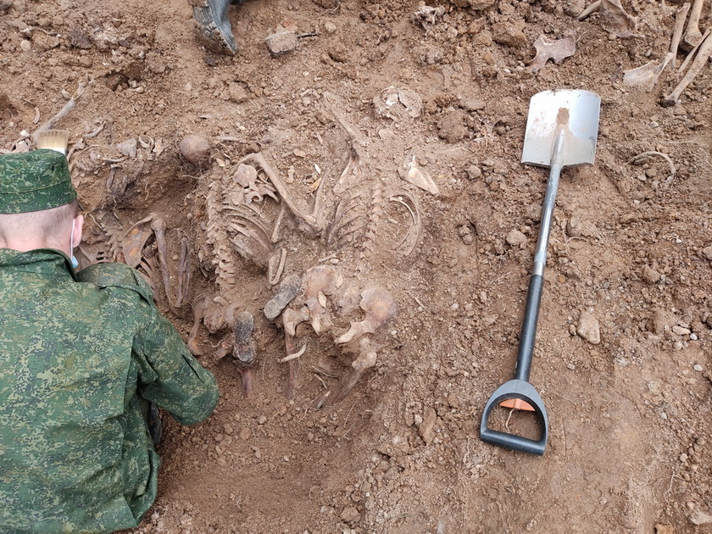
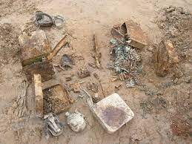
Всего за период с мая по ноябрь 2021 г. проведены полевые поисковые работы:
на 81 ранее неизвестном месте захоронений, в том числе, в рамках расследования уголовного дела;
на 13 местах массовых захоронений жертв войны.
Обнаружены тысячи останков гражданского населения.
С апреля 2022 г. в рамках расследования уголовного дела дальнейшие поисковые мероприятия уже спланированы на 26 объектах.

Slide 15
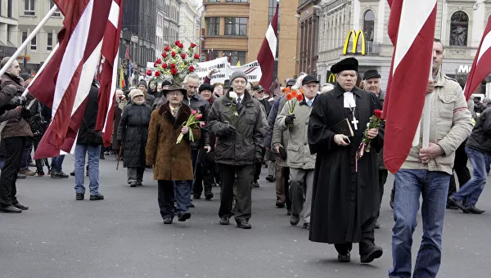
Международное сотрудничество в рамках расследования уголовного дела
Литва и Латвия отказали в оказании правовой помощи по уголовному делу.
По их мнению, исполнение просьб якобы нанесет ущерб суверенитету и безопасности их государств.
Такая позиция названных прибалтийских республик свидетельствует не только об игнорировании своих международных обязательств, но и откровенном пособничестве в укрывательстве военных преступников, элементарном отрицании прав человека и ценности человеческой жизни.

Slide 16
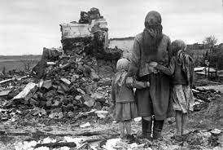
Геноцид – это и целенаправленное уничтожение культурного и экономического потенциала народа, результатов его труда и творческого наследия.
Создана межведомственная рабочая группа по расчету ущерба, причиненного действиями нацистских преступников
на территории БССР в годы Великой Отечественной войны.
Цель - оценить действительный ущерб, причиненный народному хозяйству республики нацистскими преступниками и их пособниками, а также потребовать в установленном порядке его возмещения.

Slide 17
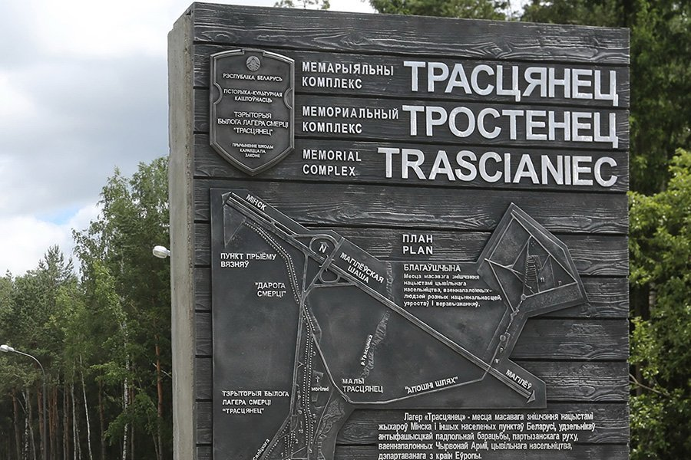
Министерством культуры активизирована деятельность
Комиссии по выявлению, возвращению, совместному использованию и введению в научный и культурный оборот культурных ценностей, оказавшихся за границей Республики Беларусь.
Проводятся мероприятия, направленные на сохранение исторической памяти о массовом уничтожении гражданского населения и обеспечении идеологической преемственности поколений.
Осуществляется создание в музейных учреждениях республики экспозиций, посвященных жертвам геноцида белорусского народа.
Запланировано создание передвижной экспозиции «Геноцид белорусского народа» для экспонирования во всех регионах страны.

Slide 18
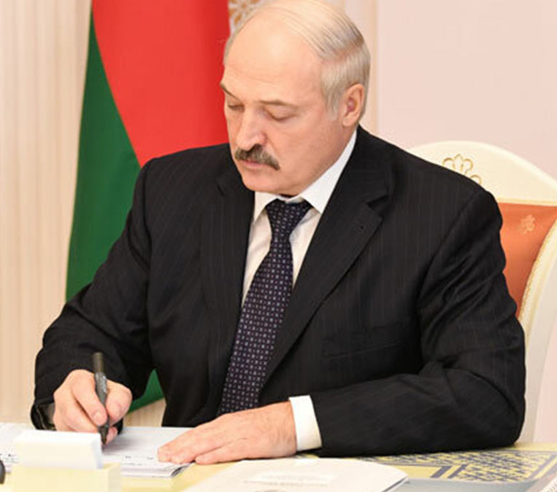
Закон «О геноциде белорусского народа»
Принят в январе 2022 г. по инициативе Генеральной прокуратуры.
Закон принят в целях:
сохранения памяти о миллионах советских граждан, которые стали жертвами в годы Великой Отечественной войны и послевоенный период.
законодательного обеспечения защиты фундаментальных ценностей белорусского народа,
установления действенных барьеров на пути попыток фальсификации событий и итогов Второй мировой войны,
дать справедливую оценку злодеяниям нацистских преступников и их пособников, националистических формирований в годы Великой Отечественной войны и послевоенный период.

Slide 19
Впервые на законодательном уровне признается факт геноцида белорусского народа в годы Великой Отечественной войны и (или) послевоенный период.
Статья 1 Закона
совершенные нацистскими преступниками и их пособниками, националистическими формированиями в годы Великой Отечественной войны и послевоенный период злодеяния, направленные на планомерное физическое уничтожение белорусского народа путем убийства и иных действий, признаваемых геноцидом в соответствии с законодательными актами и нормами международного права, являются геноцидом белорусского народа.

Slide 20
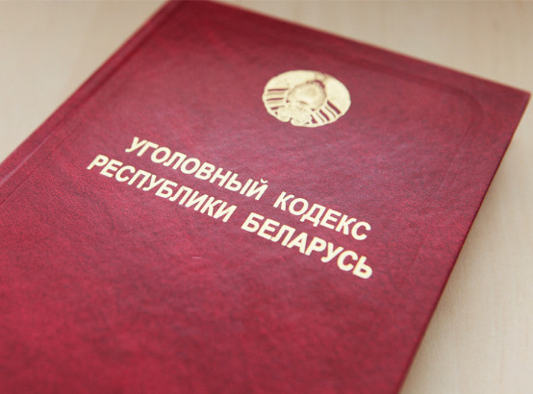
Законом введена
уголовная ответственность
за публичное отрицание геноцида белорусского народа,
в том числе через размещение информации в СМИ
либо в Интернете.

Slide 21
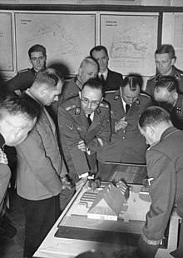
По плану «Ост» в Беларуси предусматривалось:
уничтожить или выселить на восток 75 процентов населения, непригодного, с точки зрения гитлеровцев, по так называемым расовым и политическим оценкам;
25 процентов населения подлежало онемечиванию и использованию в качестве сельскохозяйственных рабов.

Slide 22
Чрезвычайной государственной комиссией было установлено, что на оккупированной территории БССР нацисты:
создали более 260 лагерей смерти для уничтожения военнопленных и гражданского населения;
провели более 140 крупных карательных операций, во время которых было сожжено около 9 200 сел и деревень республики, из них 5 295 разделили судьбу Хатыни, 186 так и не возродились;
причинили прямой ущерб народному хозяйству Беларуси, который составил 75 млрд. рублей (в ценах 1941 г.);
разрушили и разграбили 209 из 270 белорусских городов и районных центров;
уничтожили 10 338 предприятий (85% от их довоенного количества);
ограбили и разорили более 10 тысяч колхозов, 92 совхоза и 316 машинно-тракторных станций;
вывезли в Германию 90 процентов станочного оборудования страны;
лишили крова три миллиона человек (34 процента довоенного населения);
угнали в Германию 399 474 человека, из которых десятки тысяч погибли, не выдержав жестоких условий эксплуатации;
уничтожили в местах принудительного содержания гражданского населения не менее 1,4 миллиона человек.
За годы войны республика потеряла около 3 миллионов человек, или каждого третьего своего жителя.

Slide 23
Геноцид в отношении белорусского народа продолжился и в послевоенное время
геноцид осуществлялся участниками националистического подполья на территории Польши, Белорусской ССР, Украинской ССР и Прибалтийских республик.
Боевые операции по ликвидации националистического подполья на данных территориях проходили в период с 1 января 1944 г. по 31 декабря 1951 г.

Slide 24
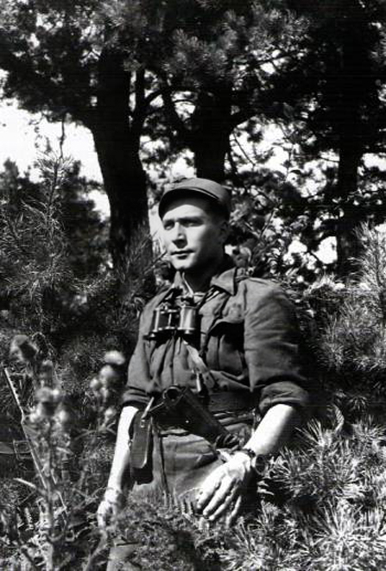
Геноцид в отношении белорусского народа в послевоенное время
Отряд «проклятых солдат»
во главе с Р.Райсом (прозвище «Бурый»)
Январь-февраль 1946г.:
в районе г.Белостока в течение нескольких дней задерживал и грабил местных жителей православного вероисповедания, сжег 5 деревень и убил по этническому признаку 79 православных белорусов, в том числе женщин, детей, стариков.
в лесу у д.Старые Пухалы 30 белорусов были убиты с особой жестокостью – обухом топора.
убил 16 местных жителей, включая женщин и детей д.Залешаны и д.Волька-Выгоновская
сжег д.Зани и д.Шпаки, убив более 30 жителей.

Slide 25
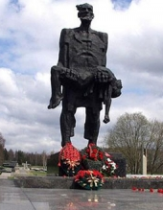
Увековечение памяти жертв геноцида белорусского народа в годы Великой Отечественной войны
26 февраля 2021 г. постановлением Совета Министров Республики Беларусь утверждена Государственная программа «Увековечение памяти о погибших при защите Отечества» на 2021–2025 гг.
на реализацию мероприятий Государственной программы планируется выделение финансовых средств в размере 9 225 213 рублей.

Slide 26
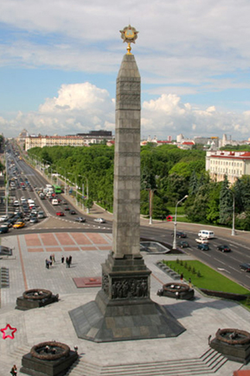
Мероприятия государственной программы «Увековечение памяти о погибших при защите Отечества» на 2021–2025 гг.
обустройство, содержание, текущий и капитальный ремонт воинских захоронений и захоронений жертв войн, мемориальных комплексов, мест боевой и воинской славы;
создание и установка произведений монументального искусства, посвященных событиям военной истории;
проведение архивно-исследовательских работ в архивных, музейных и иных учреждениях Республики Беларусь в целях сбора (уточнения) сведений о местах нахождения неучтенных воинских захоронений;

Slide 27
Мемориалы памяти жертв геноцида мирных граждан, расположенные на территории г.Минска
кладбище «Кальварийское»
мемориальный комплекс «Тростенец»
мемориальный комплекс «Масюковщина»
место захоронения военнопленных и мирных граждан – узников концентрационного лагеря «Дрозды»
Братская могила советских воинов, партизан и мирных жителей (9-й км Московского шоссе)
захоронение жертв гитлеровского геноцида – мемориал «Яма»
В г.Минске созданы 76 объектов памяти защитников Отечества и жертв войн: мемориалов, памятников, монументов, обелисков, памятных знаков, бюстов мемориальных досок.

Slide 28
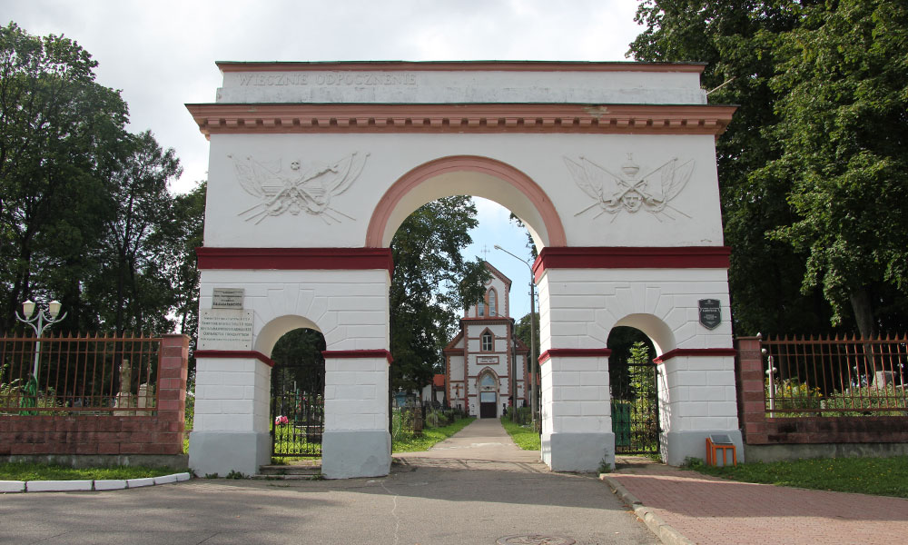
Кладбище «Кальварийское»
Расположены 142 братские могилы советских солдат, погибших в годы Великой Отечественной войны, захоронены 3 000 евреев из Минского гетто

Slide 29
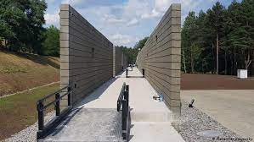
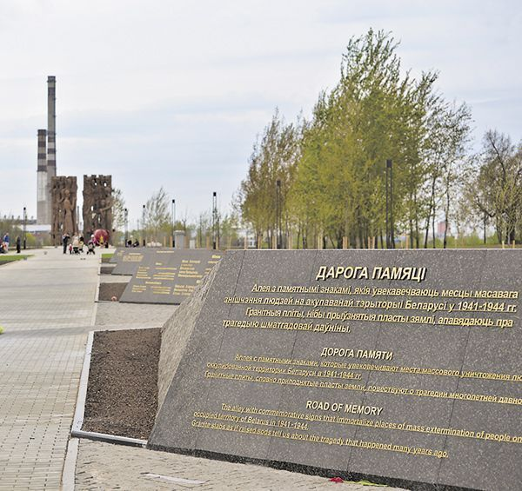
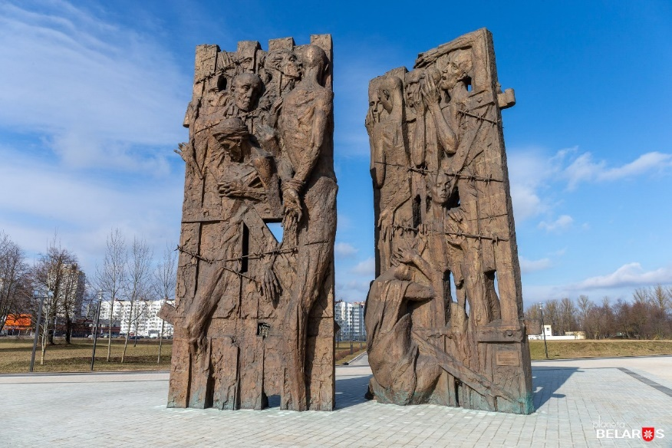
Мемориальный комплекс «Тростенец»
Лагерь смерти Тростенец, созданный осенью 1941 года,
стал крупнейшим в Беларуси и на территории Советского Союза.
По количеству жертв фашизма Тростенец стал четвертым после Освенцима, Майданека и Треблинки.
Здесь обнаружено более тридцати братских могил, некоторые из которых достигали в длину 50 метров, а также кремационные ямы. Всего в Тростенце погибло более 206 тысяч человек.

Slide 30
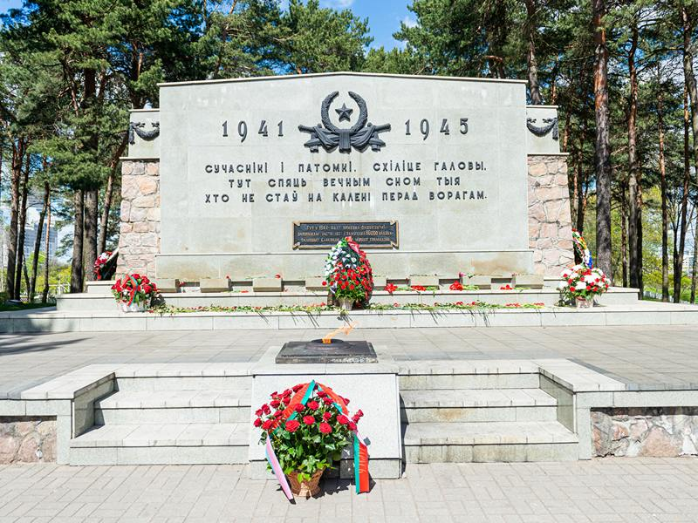
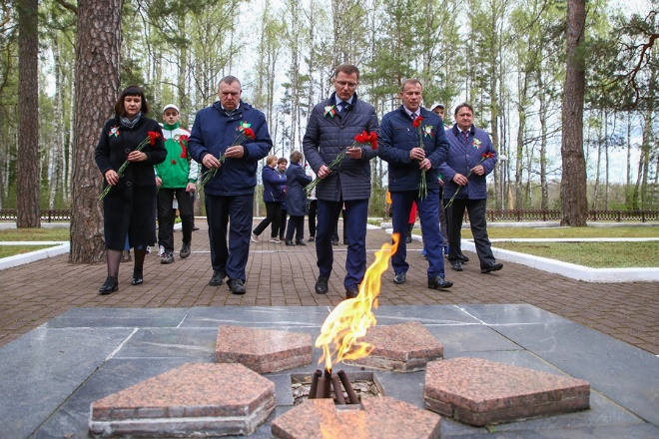
Мемориальный комплекс «Масюковщина»
С июля 1941 по 3 июля 1944 г.г. в «Шталаге-352» («Stalag 352») погибло более 80 тысяч солдат и офицеров Советской Армии, попавших в плен, и мирных жителей, согнанных в лагерь из Минска и окрестных деревень.

Slide 31
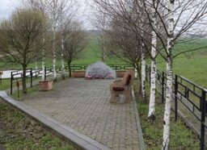
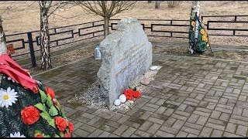
Место захоронения военнопленных и мирных граждан – узников концентрационного лагеря «Дрозды»
Расположено в поле с западной стороны от Долгиновского тракта и на востоке от ул. Нововиленской,
где находился концентрационный лагерь «Дрозды», созданный нацистами в июле и ликвидированный
в августе-сентябре 1941 г. В нем содержались около 100 тыс. военнопленных и 40 тыс. гражданских лиц.
Захоронены более 10 тыс. узников лагеря.

Slide 32
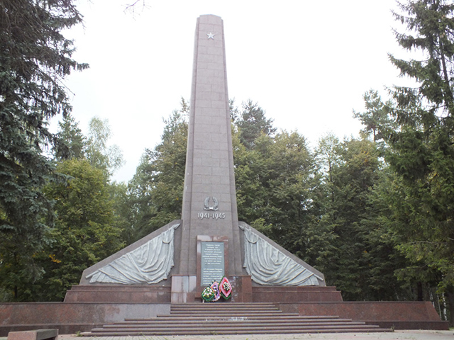
Братская могила советских воинов, партизан и мирных жителей (9-й км Московского шоссе)
Захоронены 30 тыс. расстрелянных
военнопленных, советских воинов, партизан и гражданских лиц

Slide 33
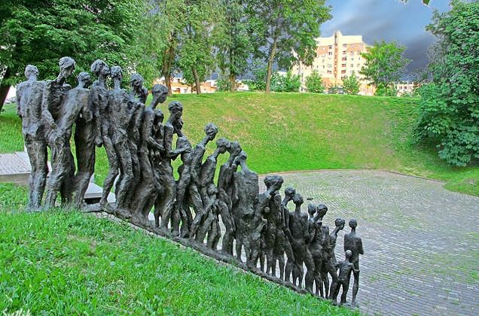
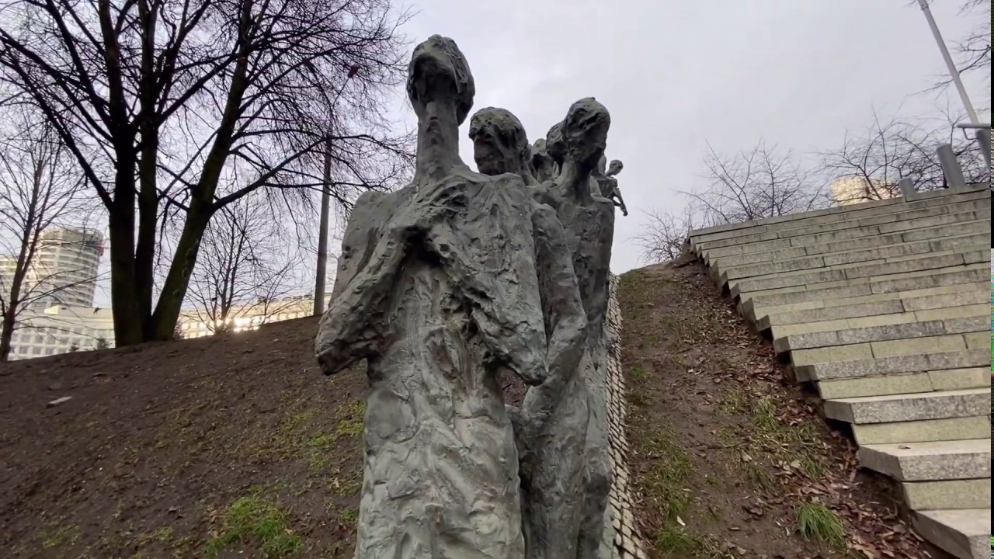
Мемориал «Яма»
Здесь 2 марта 1942 года нацистами было расстреляно около 5000 узников Минского гетто

Slide 34
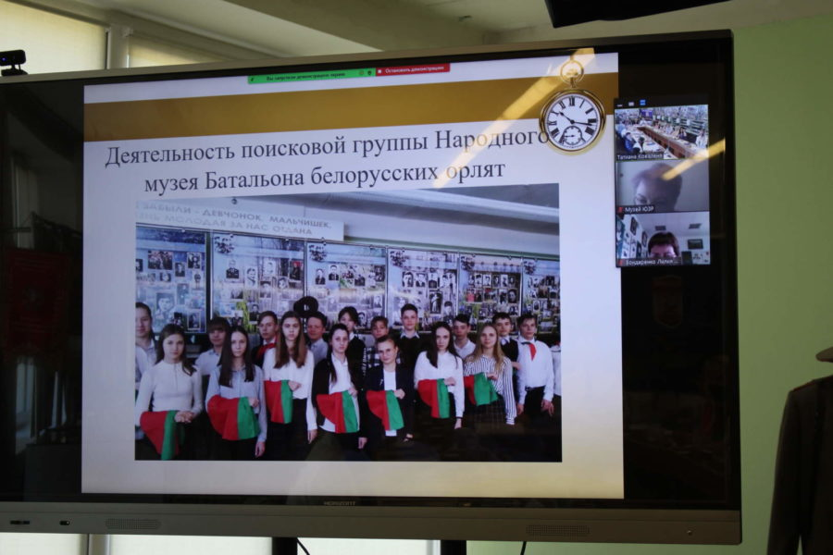
Мероприятия государственной программы «Увековечение памяти о погибших при защите Отечества» на 2021–2025 гг.
проведение поисковой работы по установлению данных о погибших узниках лагеря и их сохранение в электронной «Книге Памяти жертв лагеря смерти «Тростенец»;
проведение организационных, военно-патриотических и иных мероприятий, направленных на популяризацию поисковой работы, привлечение к ней членов общественных объединений и граждан;
изготовление и приобретение сувенирной, наградной продукции, посвященной памятным датам военной истории, увековечению погибших при защите Отечества и сохранению памяти о жертвах войн;

Slide 35
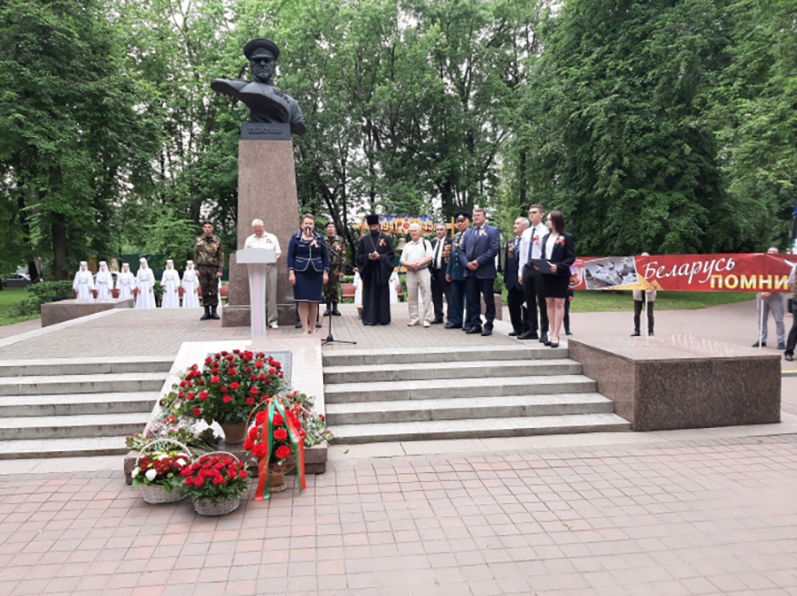
Мероприятия государственной программы «Увековечение памяти о погибших при защите Отечества» на 2021–2025 гг.
подготовка и издание полиграфической продукции, связанной с событиями военной истории на территории страны, поисковой работой;
организация и проведение полевых поисковых работ;
участие в мероприятиях гражданско-патриотического воспитания, проводимых местными исполнительными и распорядительными органами, государственными организациями;
захоронение останков погибших при защите Отечества и жертв войн, обнаруженных в ходе проведения полевых поисковых работ.

Slide 36
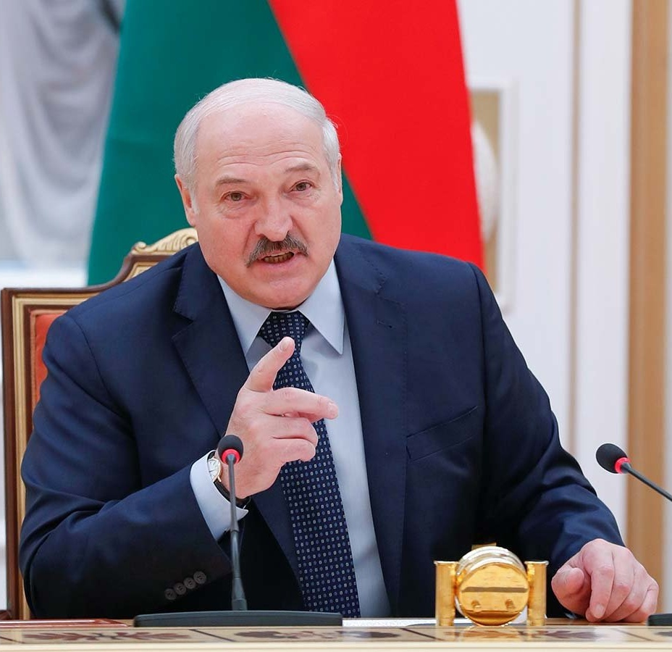
«Утрата образа героического прошлого ведет государство к катастрофе и лишает народ будущего. Именно поэтому 2022 год мы объявили Годом исторической памяти.
Хороший повод для всех нас еще раз осмыслить тысячелетний тернистый путь народа к независимости и собственной государственности. Сложить воедино все страницы нашей непростой истории: и героические, и трагические…. Донести до мира правду о геноциде белорусского и других народов на территории нашей страны.
Мы обязаны это сделать. Прежде всего для наших детей и внуков. Они должны знать цену мира и свободы, которые добывались многими поколениями потом и кровью».
Президент Республики Беларусь А.Г.Лукашенко,
выступление на церемонии вручения премий «За духовное возрождение», специальных премий Главы государства деятелям культуры и искусства, и «Беларускі спартыўны Алімп» 11 января 2022 г.

Slide 37

СПАСИБО ЗА ВНИМАНИЕ!

